Slide 1
ЖИВОТНЫЕ НОГИНСКОГО РАЙОНА
Конференция школьного научного общества “Корифей” МБОУ СОШ №34
Выполнили: Зиновьева Александра, Рогов Матвей, 7 “А” класс МБОУ СОШ №34
Руководитель-Мхитарян Диана Феликсовна
г. Старая Купавна 2017

Slide 2
Цель исследования:
Узнать,как можно защитить животных Ногинского района из Красной книги

Slide 3
Задачи исследования
Выявить животных обитающих в Ногинском районе и занесенных в Красную книгу
Узнать почему эти животные находятся под угрозой исчезновения
Предложить выход из этой ситуации в пользу животных

Slide 4
Животные обитающие в Ногинском районе и занесенные в Красную книгу
Млекопитающие (бурый медведь,речная выдра,обыкновенная летяга и тд.)
Птицы (белый аист , черный аист , серая утка , филин , сапсан)
Беспозвоночные (муравей черноголовый, шмель пятноспинный и тд.)
Рыбы, пресмыкающиеся , земноводные (обыкновенный сом , обыкновенная гадюка ,европейская ручьевая минога)

Slide 5
Белый аист

Slide 6
Белоспинный дятел (самец)

Slide 7
Вьюрок

Slide 8
Дубонос (самец)

Slide 9
Речная выдра

Slide 10
Основные причины исчезновения животных
Вырубка лесов
Охота
Загрязнение воды
Уничтожение растений
Разрушение и загрязнение почв
Деятельность человека

Slide 11
Методы защиты животных
Рациональная и постепенная вырубка деревьев позволит не только со временем восстановить леса, но и уберечь гнезда, убежища, кормовые угодья, норы и другие жилища зверей, птиц и рептилий.
Устройство мини-заповедников или фермы,благодаря которым можно сохранить некоторые виды животных
Очистка озер и рек
Некоторые животные обитают лишь в определенных местах со своим климатом и другими природными факторами. Об этом необходимо помнить при постройке любого здания.

Slide 12
Возможное размещение ферм или мини-заповедников (по нашему мнению)
Обозначение-

Slide 13
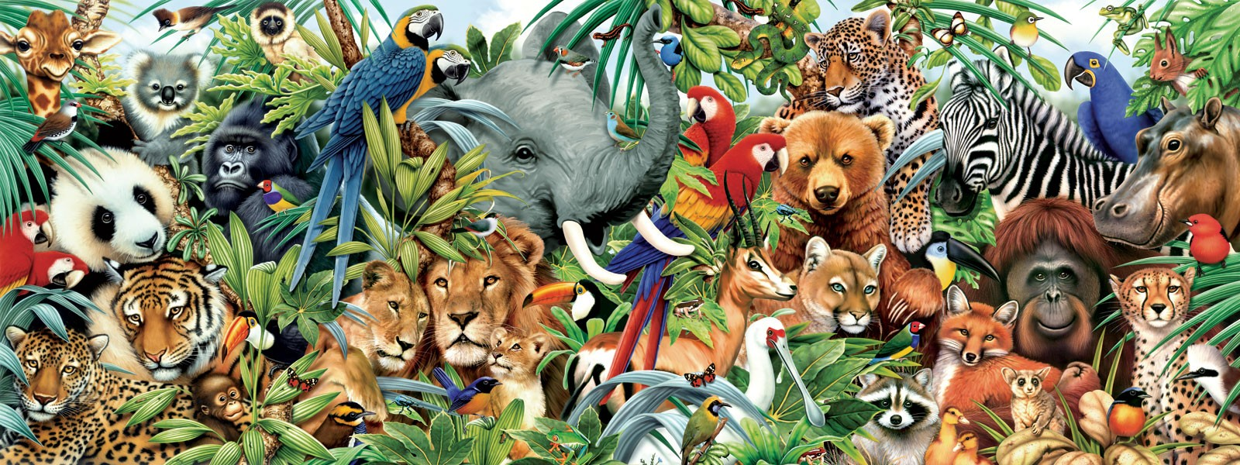
Итоги
С помощью этого исследования нам удалось узнать что даже в нашем районе есть животные , занесенные в Красную книгу и нуждающиеся в их защите .
В процессе работы мы смогли узнать их основные причины исчезновения и возможные способы защиты.

Slide 14
Источники
i-podmoskovie.ru
cicon.ru

